Slide 1

Technology Transfer for Thriving Recirculating Aquaculture Systems in the Baltic Sea Region
interreg-baltic.eu/project/tetras

Slide 2
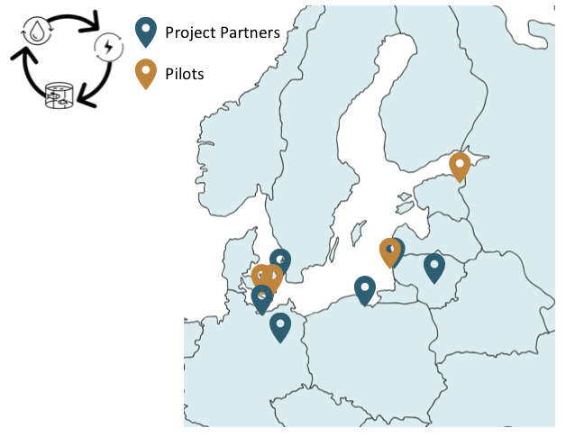


Total budget
Projektlængde
Konsortium
Løsninger
3 Mio. EUR
36 mdr.
10 partnere
4 piloter
(80% Finansiering)
01.2023 – 12.2025
LT • DE • DK • EE • PL
LT • DK • EE

Slide 3
Overordnet projektmål:
Demonstration af nye koncepter for industrielle symbioser, hvor recirkulerende akvakultur systemer (RAS) placeres på en strategisk måde eller kombineres med industrielle processer for at øge ressource-effektivitet (fx vand, energi).
Målet med TETRAS projektet er at forbedre den økonomiske og miljømæssig bæredygtighed af sund fødevarer fra akvakultur produceret i RAS opdræt.
Et restprodukt fra en proces er en ressource for en anden.
Herudover vil der udvikles værktøj og standarder i TETRAS for monitering og evaluering af RAS ift. investering, implementering og udvidelse af disse fødevare-produktionssystemer.

Slide 4
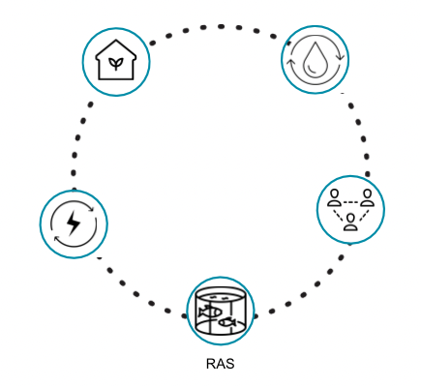
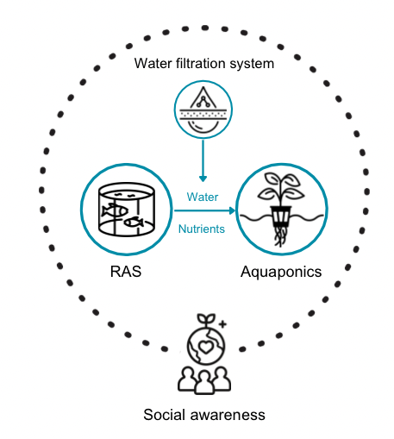
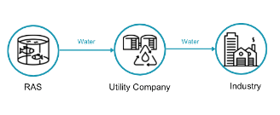
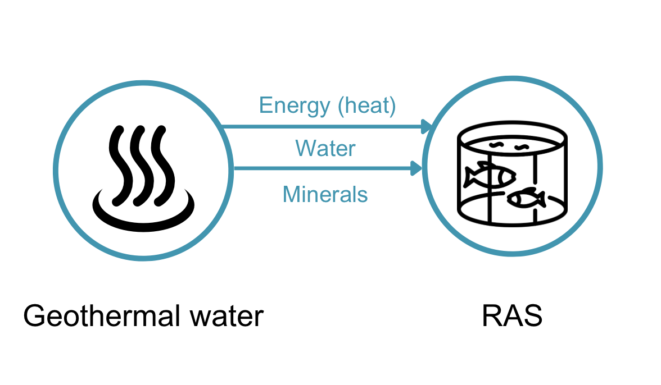




Piloter
Pilot 1
Behandling af RAS vand for at kunne blive til teknisk vand
Pilot 2
Brugen af geotermiske ressourcer for opvarmning og mineralisering af marin/brakvands RAS
Pilot 3
Feasibility-studie på bedst land- og ressourcebrug for en komplet cirkulær agro-industriel park, med RAS
Pilot 4
Pilot-skala RAS for social bevidsthed, formidling og data samling

Slide 5
Danske aktiviteter i projektet:
Pilot 1: Business Lolland-Falster (BLF) og Blue Research (BLR)
Der fokuseres på en feasibility-studie omkring omdannelse af vand fra et RAS-anlæg til teknisk vand som kan bruges i en industriel proces. Der undersøges diverse vandfiltreringsteknologier.
Pilot 4: Bioøkonomisk Vækstcenter Guldborgsund og Guldborgsund Zoo & Botanisk Have
Der etableres et RAS og akvaponi demonstrationsanlæg i Guldborgsund Zoo & Botanisk Have, hvor der er mulighed for at formidle omkring fiske- og plantesymbioser, cirkulær bioøkonomi, vandkvalitet og ressourceeffektivitet.
I et samarbejde med Pilot 1, vil der testes vandfiltrerings teknologi. Der samles data ift. en livscyklusanalyse (LCA) og udvikles faktabaserede kommunikationsmaterialer til gæster, elever, studerende og erhvervsinteressenter.

Slide 6






Outputs
Projektresultaterne opsummeres som et
Portfolio af løsninger med anbefalinger for beslutningstagere
Investeringsklare business cases
Tekniske anbefalinger for fremtidens udviklere og innovatorer
Licenser, tilladelser og guidelines
Anbefalinger for beslutningstagere på hvordan bedst at støtte teknologi-deling, innovation og adgang til markedet for RAS og associerede koncepter/symbioser
Kommunikation materiale for slutbrugere og samfundet

Slide 7


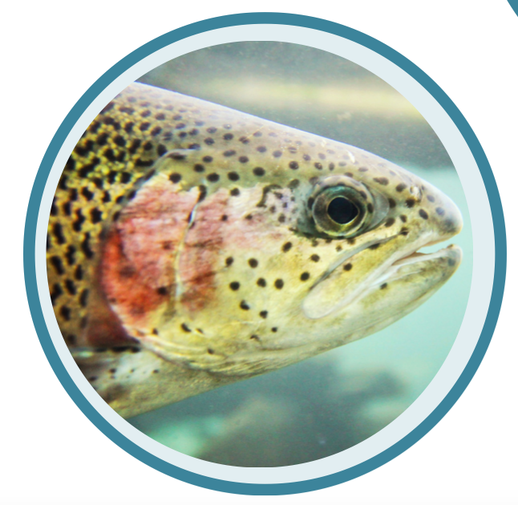

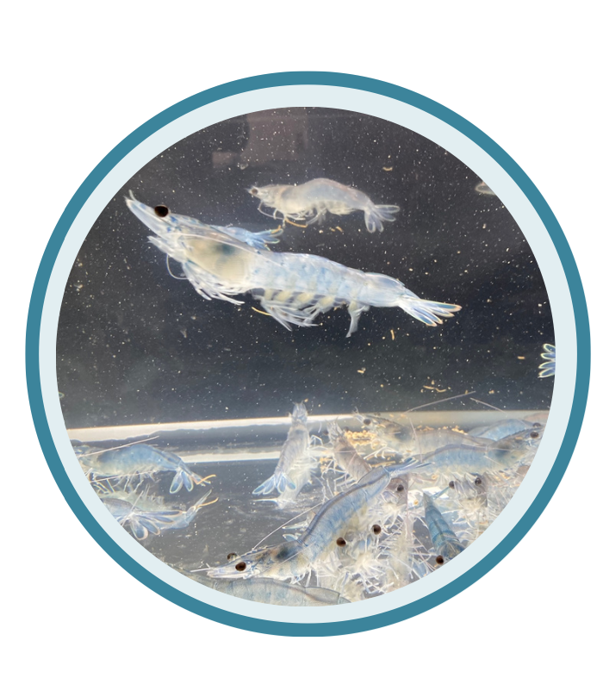
Contacts
www.interreg-baltic.eu/project/tetras/
tetras@submariner-network.eu
TETRAS BSR
@TetrasBsr
Projektet er finansieret af Interreg Baltic Sea Region

